Slide 1
Милютина Марина Юрьевна
Воспитатель
Муниципального бюджетного дошкольного образовательного учреждения
«Детский сад № 65 «Дельфин»

Slide 2
Образование
2009 год, Автономная некоммерческая организация высшего профессионального образования «Межрегиональный открытый социальный институт», специальность «Менеджмент организации», квалификация «Менеджер». Диплом ВСА 0818969;
2018 год, Частное образовательное учреждение «Учебный Центр дополнительного образования «Все Вебинары.ру», курс профессиональной переподготовки по направлению «Образование и педагогика», специальность «Воспитатель дошкольной образовательной организации», квалификация «Воспитатель детей дошкольного возраста». Диплом № 2018/02328.

Slide 3
Трудовой стаж
Общий трудовой стаж: 12 лет 5 мес
Стаж в текущей должности: 2 года

Slide 4
Повышение квалификации
2018 год, Частное образовательное учреждение «Учебный центр «Все Вебинары.ру», «Оказание первой помощи детям дошкольного возраста педагогическим работником в рамках исполнения ст.41 ФЗ «Об образовании», (144 ч);
2020 год, ООО «Федеральный учебный центр профессиональной переподготовки и повышения квалификации «Знания», «Здоровьесберегающие технологии в образовательном процессе дошкольной образовательной организации в соответствии с ФГОС дошкольного образования», (144 ч);
- 2020 год, ООО «Федеральный учебный центр профессиональной переподготовки и повышения квалификации «Знания», «Обучение детей дошкольного возраста с применением дистанционных технологий», (144 ч).

Slide 5
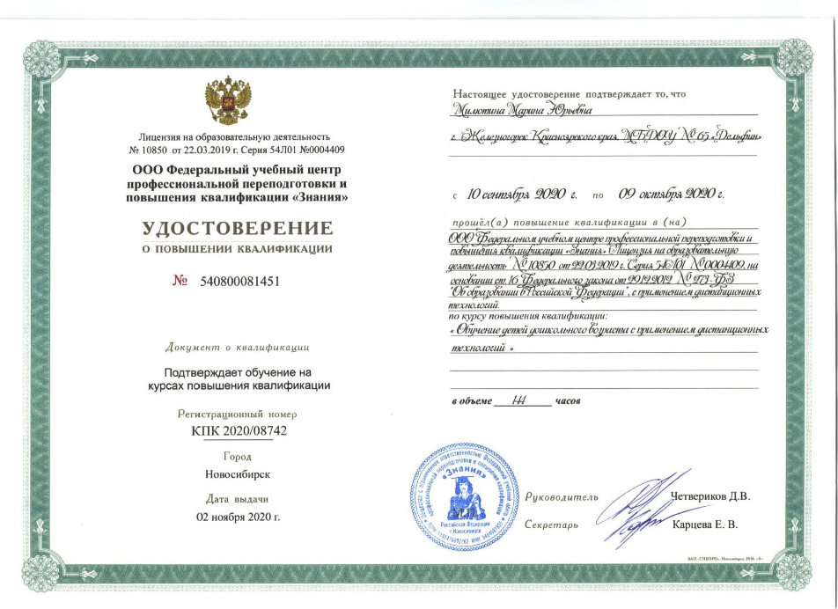

Slide 6
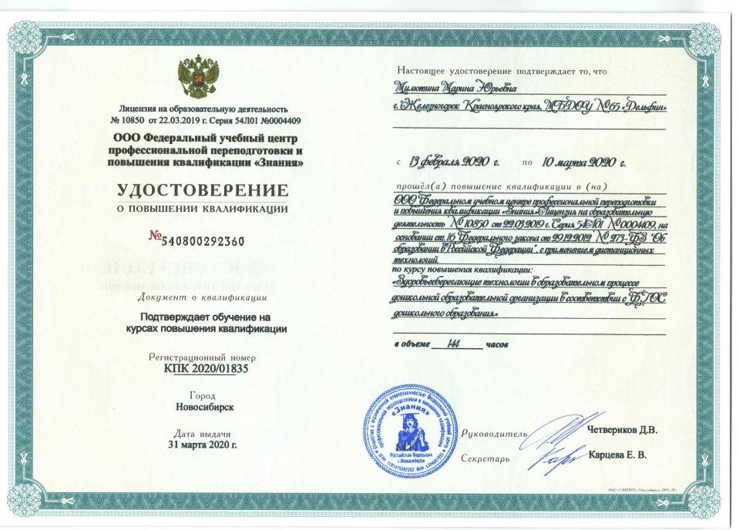

Slide 7
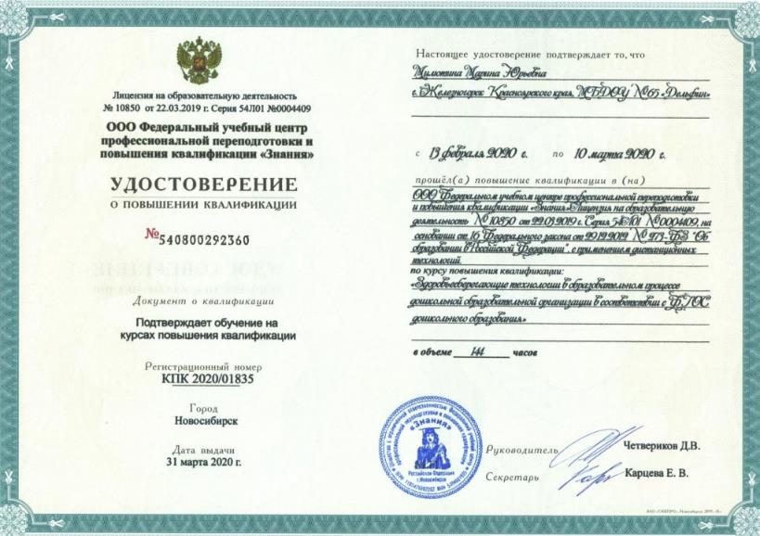

Slide 9
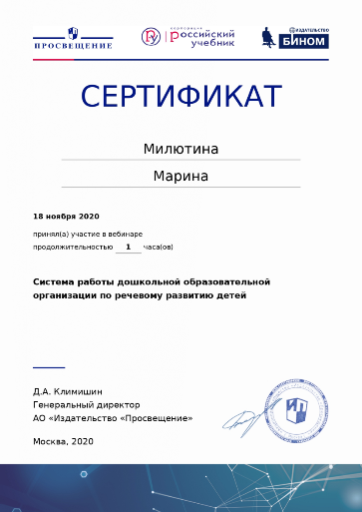
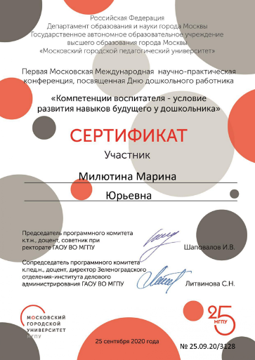

Slide 10
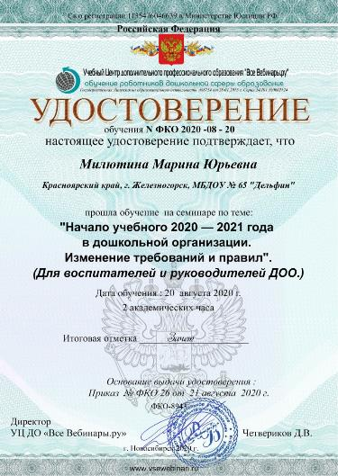
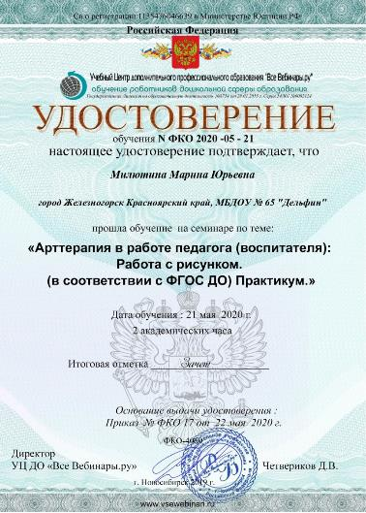

Slide 11
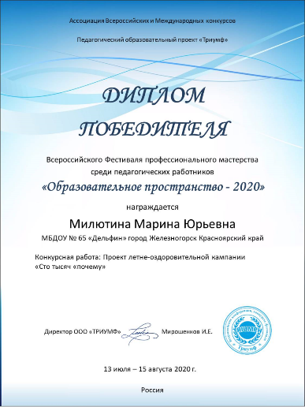
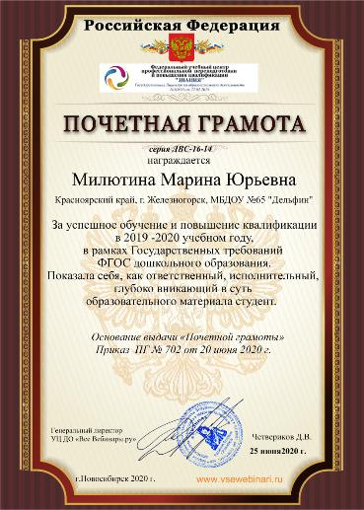
Результаты педагогической деятельности

Slide 12
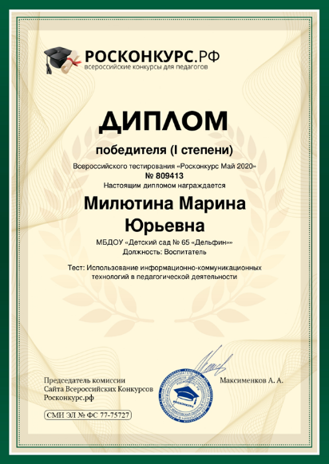

Slide 13
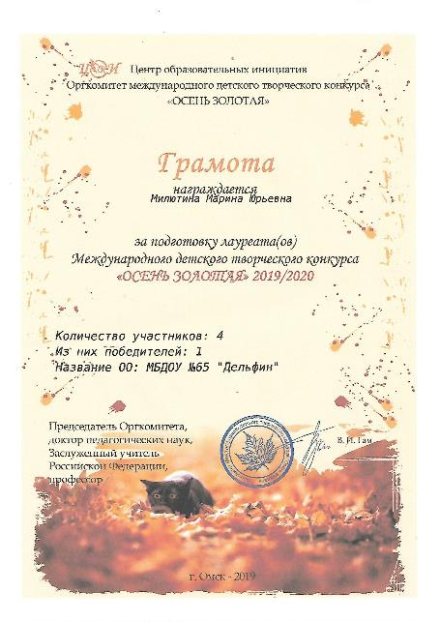
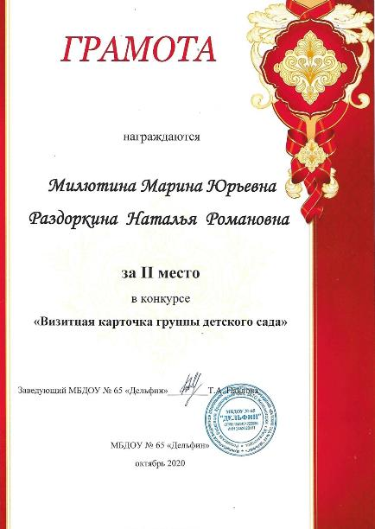

Slide 14
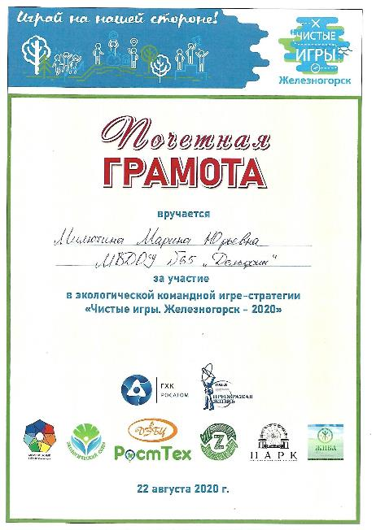
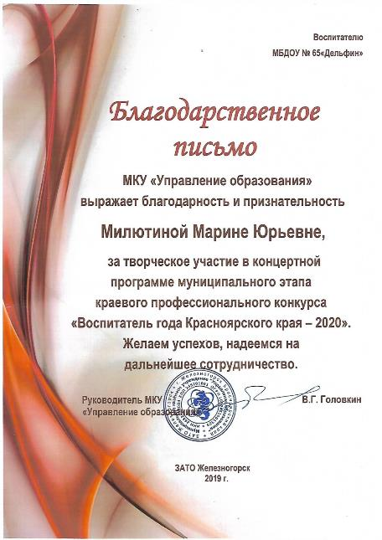

Slide 16
Мой девиз по жизни
Пусть во всем, что совершаешь ты, Проступит след душевной чистоты.
Ведь сила не во внешности твоей,
А только в человечности твоей .
Мусса Джалиль .

Slide 17
Рядом со мной дети, дети разные: дерзкие, неугомонные, застенчивые и робкие, «молчуны» и «болтушки». Что я могу им дать? Прежде всего – любовь! И я люблю их такими, какие они есть!

